Slide 1
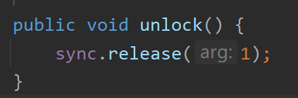
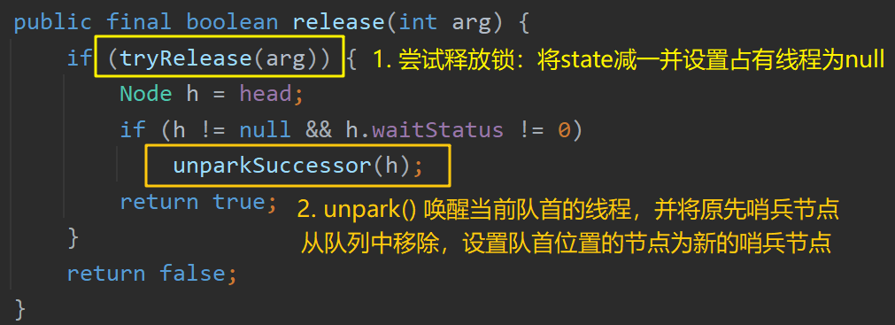
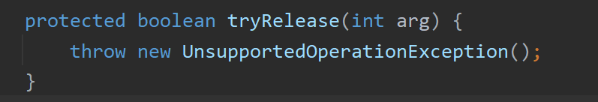
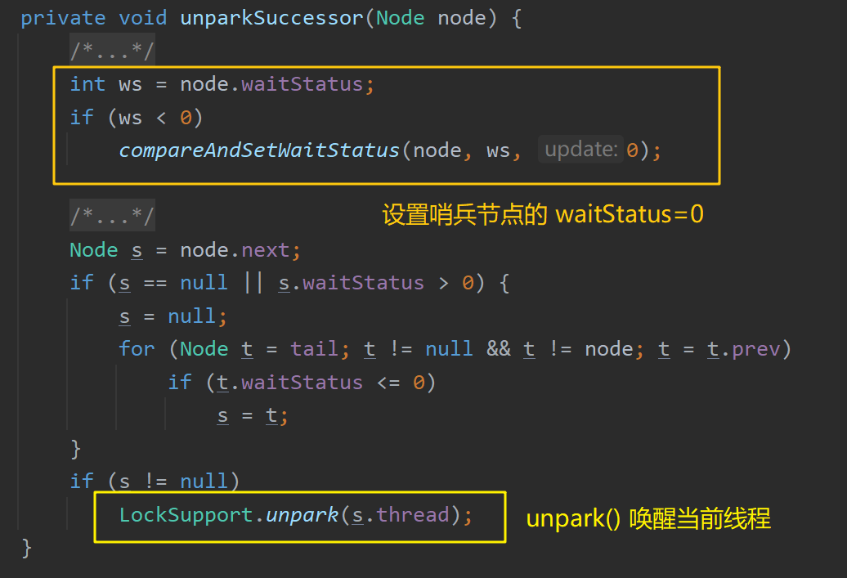
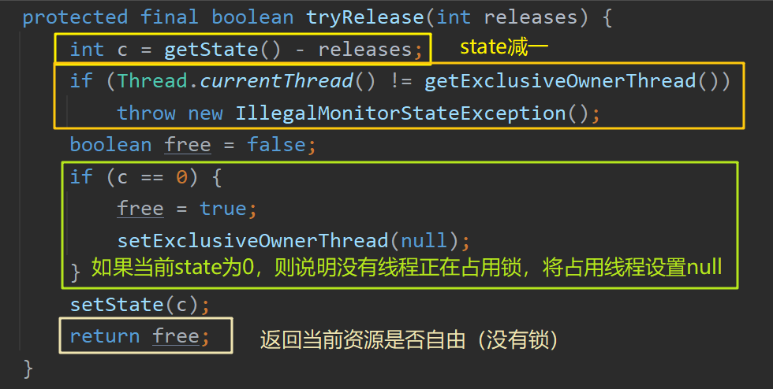
ReentrantLock
解锁阶段流程
外部程序调用 unlock() 方法时，调用内聚的 sync.release()
AbstractQueuedSynchronizer
公平锁和非公平锁的 release() 方法相同
解锁阶段分两步完成，先后调用AQS中定义的方法
1. 调用 tryRelease()
2. 调用 unparkSuccessor()（AQS类里中定义）
重写的 tryRelease() 相同
尝试释放锁，释放成功则执行步骤2
抢占失败，则将当前线程添加到队列队尾

